Slide 1
ＵＮＩＴＹゲーム企画
システム工学科
ゲームクリエイトコース
高橋 悠

Slide 2
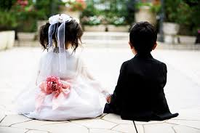
『青春』とは何か
スポーツや勉強
仕事に遊びなど、
様々な物がある中
選んだものは
『恋愛』

Slide 3
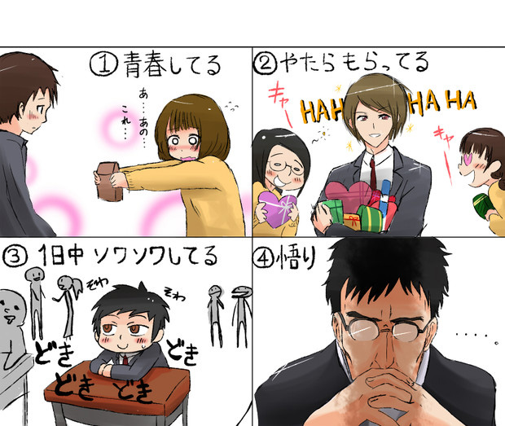
『バレンタインデー』を題材に
チョコが貰えないかと淡い期待を持ったり
告白したり
淡い思い出になる日
『青春』だと思う

Slide 4
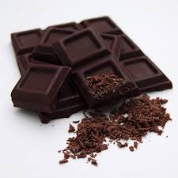
ゲームストーリー
時は２０XX年
バレンタインデーはそのあり方を変えてしまっていた
チョコとは貰うものではない！
自ら勝ち取るものだと！！
勝ち取れ！！
さすれば与えられん！！！

Slide 5
ゲームコンセプト
爽快
ブロック崩し

Slide 6
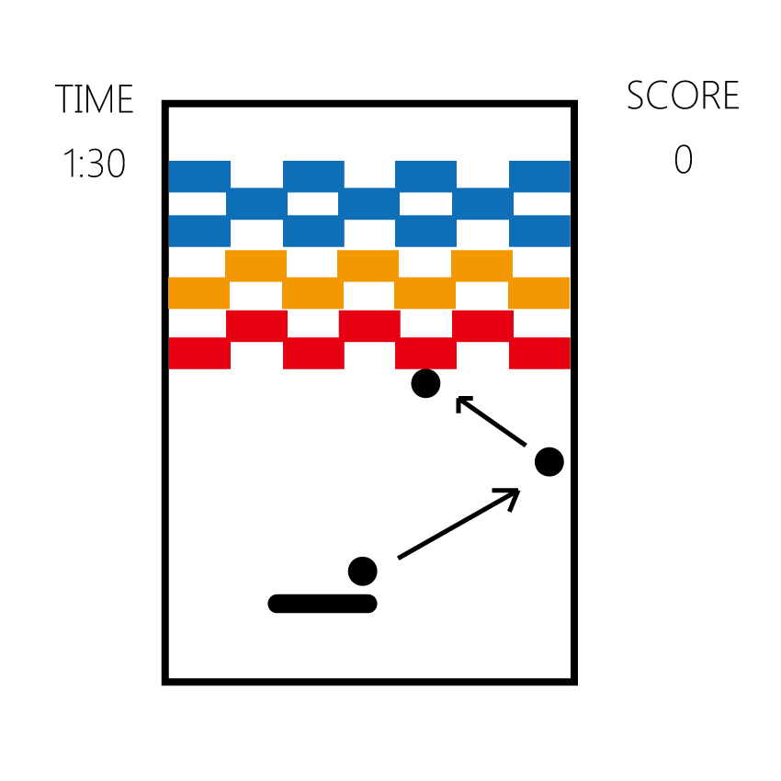
ゲーム内容
基本はブロック崩し
時間制限式
チョコを模ったブロックを消していきスコアを競うゲーム

Slide 7
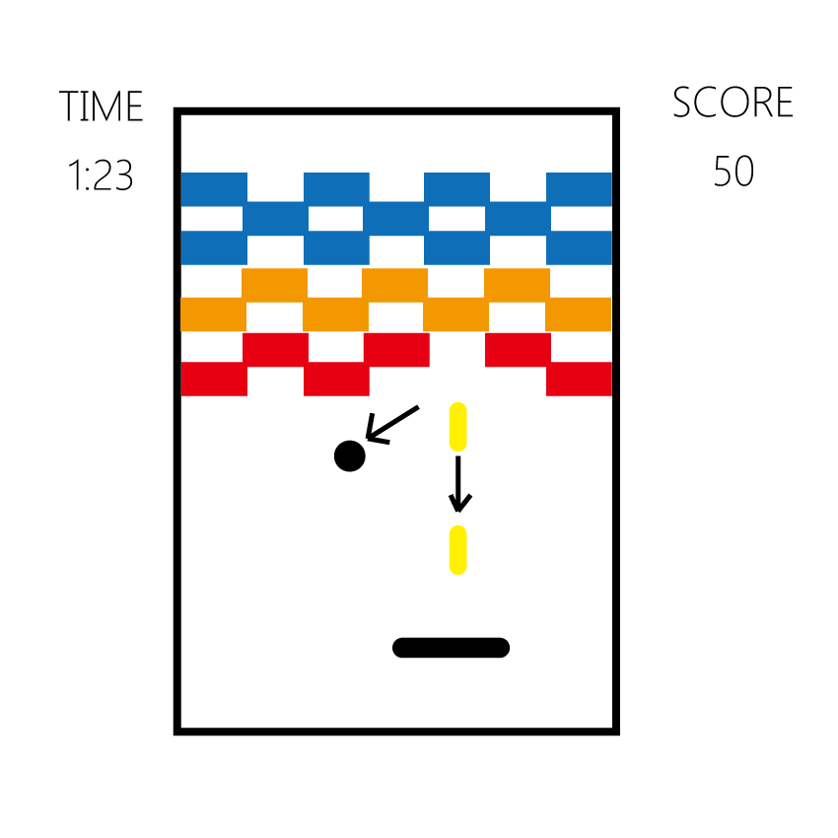
オリジナル要素
ブロックを壊すことでチョコが落ちる
チョコの種類は３つ
「本命チョコ・義理チョコ・ダミーチョコ」
本命・義理チョコを取るとスコアが加算される
ダミーチョコを取るとスコアが減算される

Slide 8
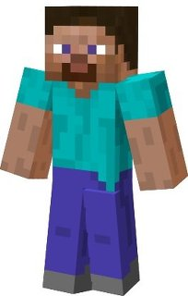
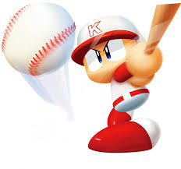
キャラクター
プレイヤーが使うキャラクターは３人
キャラクターは「スキル」が使える
使える「スキル」はキャラクターごとに異なるものが使える
キャラクターデザインはパワプロ君やマインクラフトを参考に

Slide 9
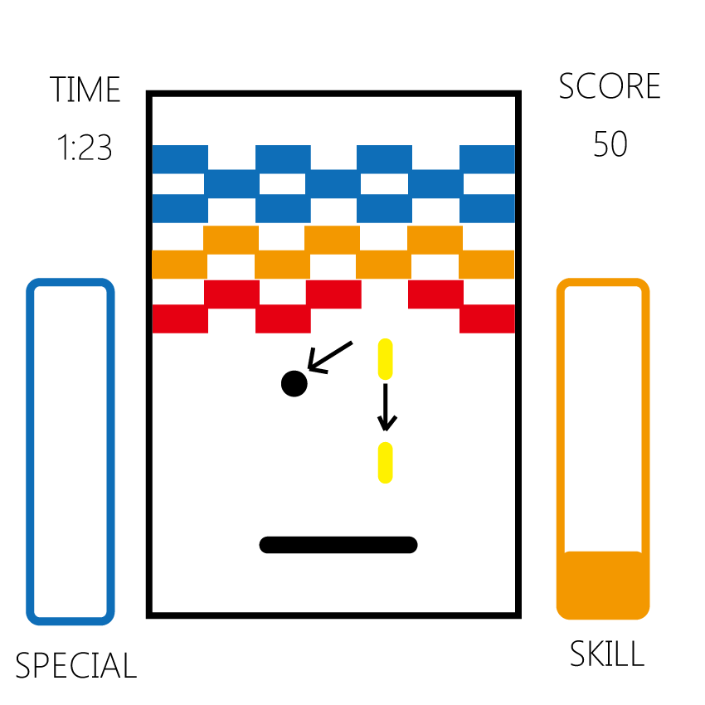
キャラクタースキル
義理チョコを取ることで スキルに使うエネルギーが貯まる
スキル
主にバーに関係する
例 長くなる
移動速度が速くなる

Slide 10
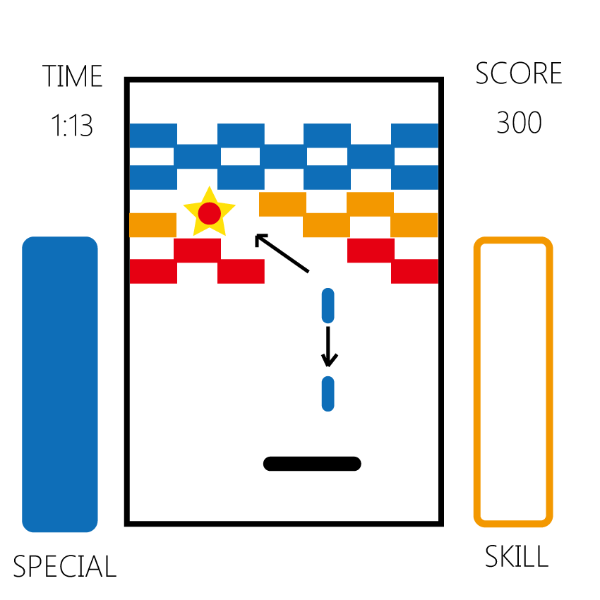
スペシャルスキル
本命チョコを取ると 「スペシャルスキル」が使えるようになる
スペシャルスキル
ボールに関係する
例 無敵になる
増殖する

Slide 11
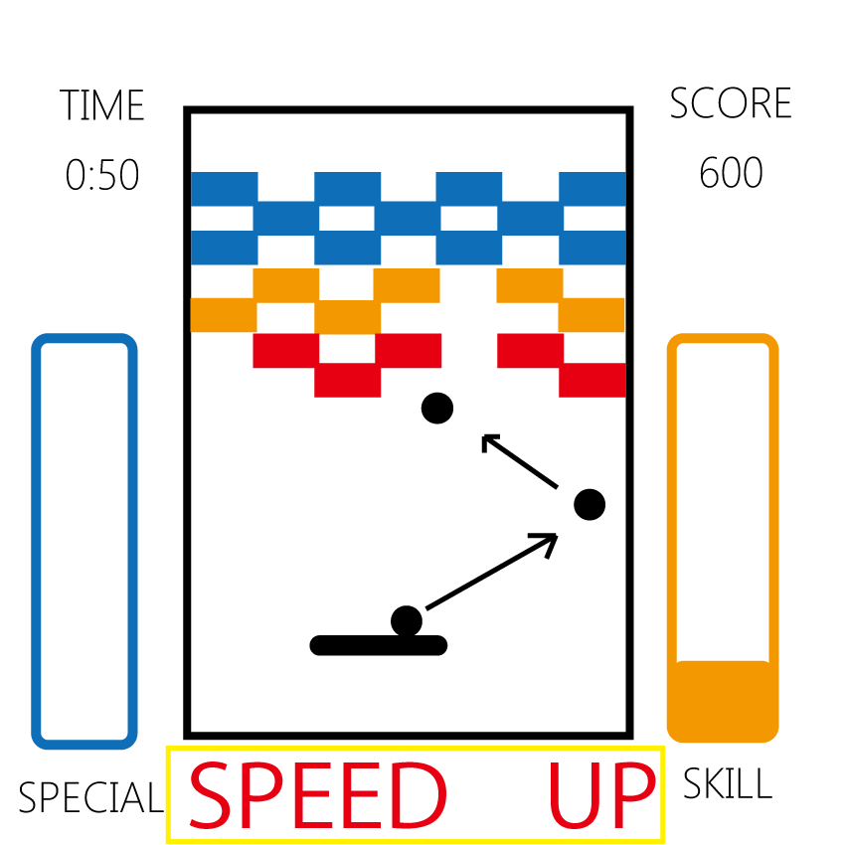
ゲームシステム
ステージは１つ
制限時間中はブロックが一定間隔で出現する
一定数スコアを稼ぐと ボールのスピードが上がる

Slide 12
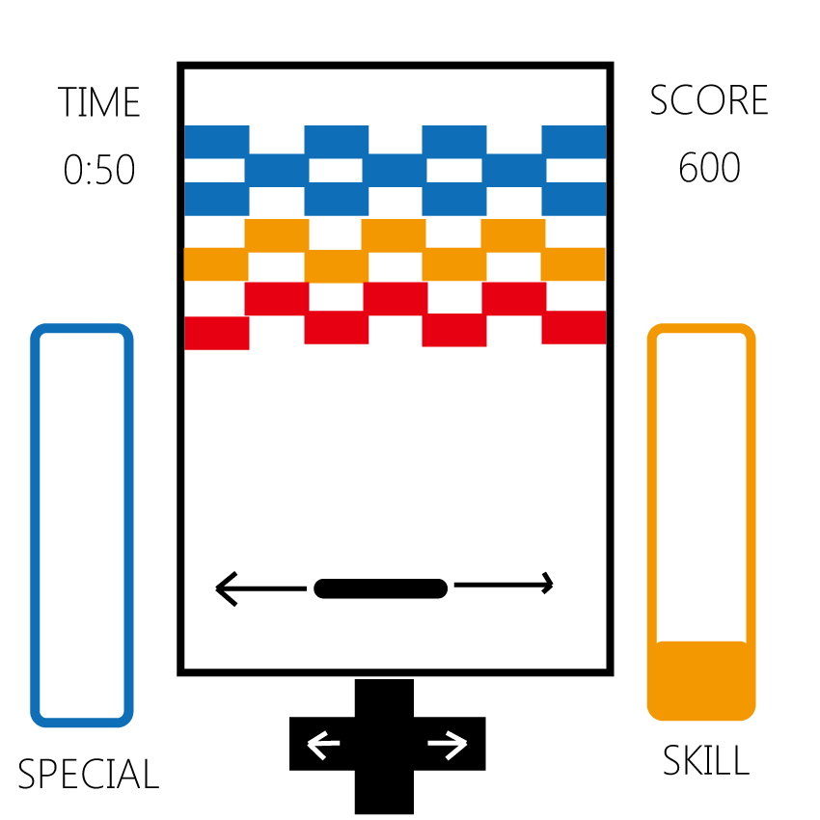
ゲームシステム
難易度は３つを用意
『ＥＡＳＹ』
『ＮＯＲＭＡＬ』
『ＨＡＲＤ』
操作は簡単に
十字キー
ＥＮＴＥＲキー
ＳＰＡＣＥキー

Slide 13
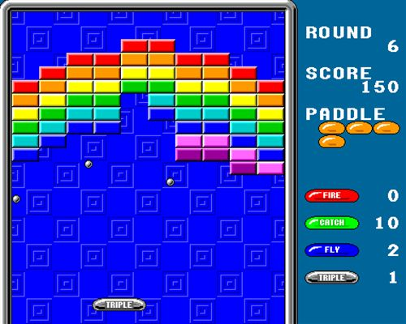
追加していきたい要素
タイムアタック形式
キャラクターへのレベルの導入
対戦モードと協力モードの追加

Slide 14
ご清聴ありがとうございました

